Slide 1
강화 학습 Reinforcement Learning

Slide 2
강화 학습이란
최적의 보상을 얻는 행동을 찾아가는 기계 학습 방법
Cart Pole
알파고
게임
참고 문헌
R. S. Sutton and A. G. Barto, Reinforcement Learning: An Introduction

Slide 3
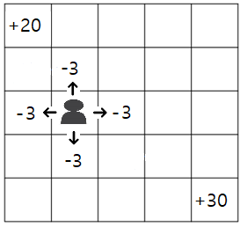
Example
Grid world
이득이 가장 큰 방향은 어디인가?
어디에 투자할까?
예금, 주식, 펀드

Slide 4
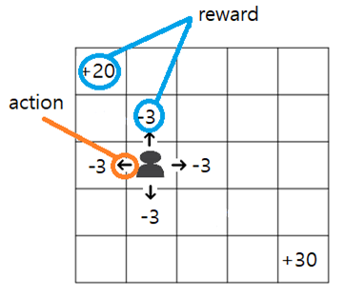
Variables
State
상태
Action
선택 가능한 행동
Reward
보상

Slide 5
Agent-Environment Interface
Agent
행위자
각 state에서 action 선택
Environment
환경
Agent의 action에 대한 reward 제공
Agent의 action에 대하여 다음 state 결정

Slide 6
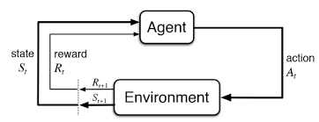
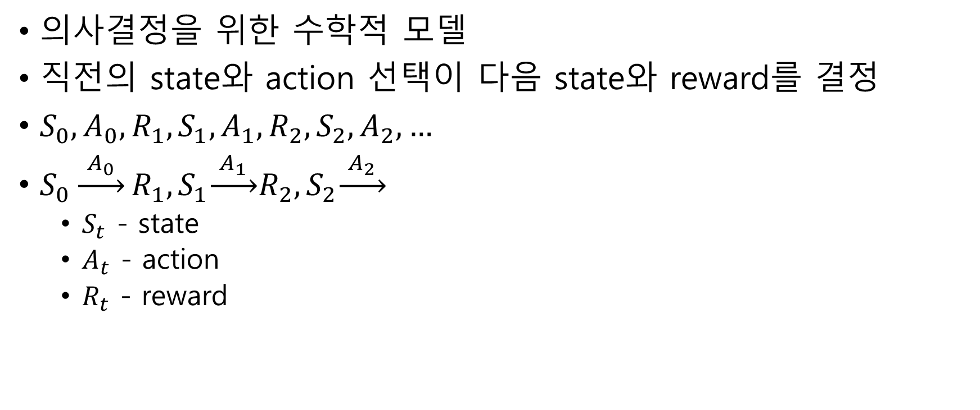
MDP – Markov Decision Process
의사결정을 위한 수학적 모델
직전의 state와 action 선택이 다음 state와 reward를 결정
$S_{0},A_{0},R_{1},S_{1},A_{1},R_{2},S_{2},A_{2},…$
$S_{0}\underset{→}{{ A}_{0} }R_{1},S_{1}\underset{→}{ A_{1} }R_{2},S_{2}\underset{→}{ A_{2} }$
$S_{t}$ - state
$A_{t}$ - action
$R_{t}$ - reward

Slide 7

Example 1
Valance(잔고): $v$
Action: 예금, 주식, 펀드
Reward: 수익
Example 2
Grid world

Slide 8
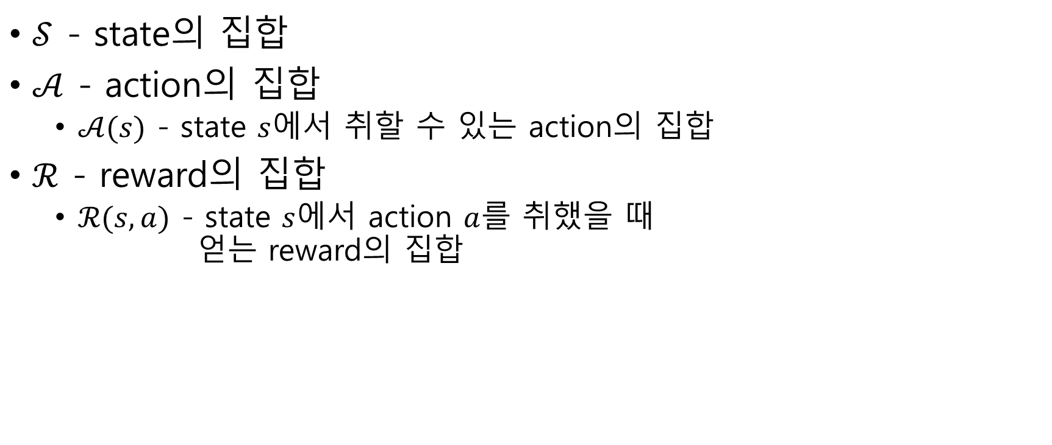
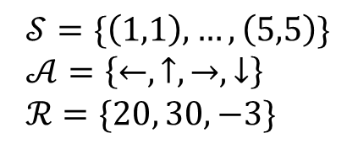
$𝒮$ - state의 집합
$𝒜$ - action의 집합
$𝒜(s)$ - state $s$에서 취할 수 있는 action의 집합
$ℛ$ - reward의 집합
$ℛ(s,a)$ - state $s$에서 action $a$를 취했을 때 얻는 reward의 집합
$𝒮=\{\left(1,1\right),…,\left(5,5\right)\}$ $𝒜=\left\{←,↑,→,↓\right\}$ $ℛ=\{20, 30, −3\}$

Slide 9


$$S_{0}\underset{→}{{ A}_{0} }R_{1},S_{1}\underset{→}{ { A}_{1} }R_{2},S_{2}\underset{→}{ { A}_{2} }$$
$$\left(2,3\right) \underset{→}{ → } −3,\left(3,3\right) \underset{→}{ → } −3,\left(4,3\right) \underset{→}{ }$$

Slide 10
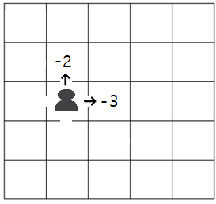
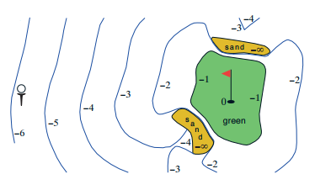

Action의 결과가 항상 같은 것은 아니다
투자의 수익률은 일정하지 않다
$$p\left(\left(3,3\right) | \left(2,3\right),→\right)≤1$$
wind
다양한 요소의 영향을 받는다

Slide 11


state $s$에서 action $a$를 시행하여 state $s′$이 되고 reward $r$을 얻을 확률 $p\left(s^{′}, r \right| s,a)=p{({S_{t}=s}^{′}, R_{t}=r|S_{t−1}=s, A_{t−1}=a)}$
$$\sum_{s^{′}∈𝒮}{\sum_{r∈ℛ}{p\left(s^{′},r | s,a\right)=1}}$$
$$p\left(s^{′}|s,a\right)=p\left(S_{t}=s^{′} | S_{t−1}=s,A_{t−1}=a\right)=\sum_{r∈ℛ}{p\left(s^{′},r | s,a\right)} \\ r\left(s,a\right)=𝔼\left[R_{t} | S_{t−1}=s,A_{t−1}=a\right]=\sum_{r∈ℛ}{r}\sum_{s^{′}∈𝒮}{p\left(s^{′},r | s,a\right)}$$

Slide 12
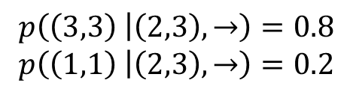

$$r\left(\left(2,3\right),→\right)=−3×0.8−2×0.2$$
wind
$$p\left(\left(3,3\right) | \left(2,3\right),→\right)=0.8 \\ p\left(\left(1,1\right) | \left(2,3\right),→\right)=0.2$$

Slide 13
Goal: the maximization of the expected value of the cumulative sum of rewards

Slide 14
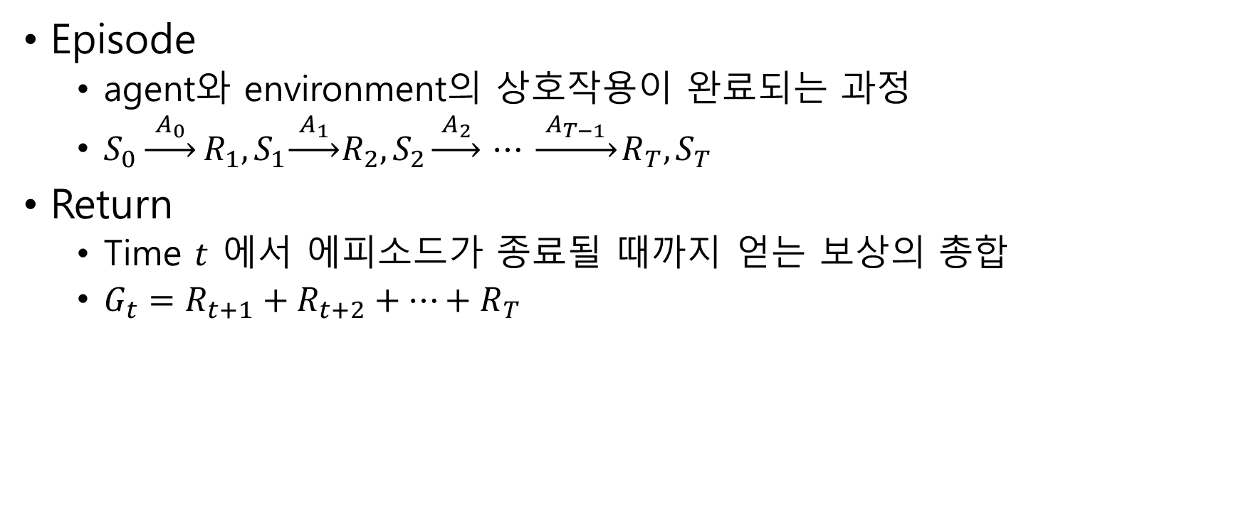
Episodes and Returns
Episode
agent와 environment의 상호작용이 완료되는 과정
$S_{0}\underset{→}{{ A}_{0} }R_{1},S_{1}\underset{→}{ A_{1} }R_{2},S_{2}\underset{→}{ A_{2 }} ⋯ \underset{→}{ A_{T−1} }R_{T},S_{T}$
Return
Time $t$ 에서 에피소드가 종료될 때까지 얻는 보상의 총합
$G_{t}=R_{t+1}+R_{t+2}+⋯+R_{T}$

Slide 15
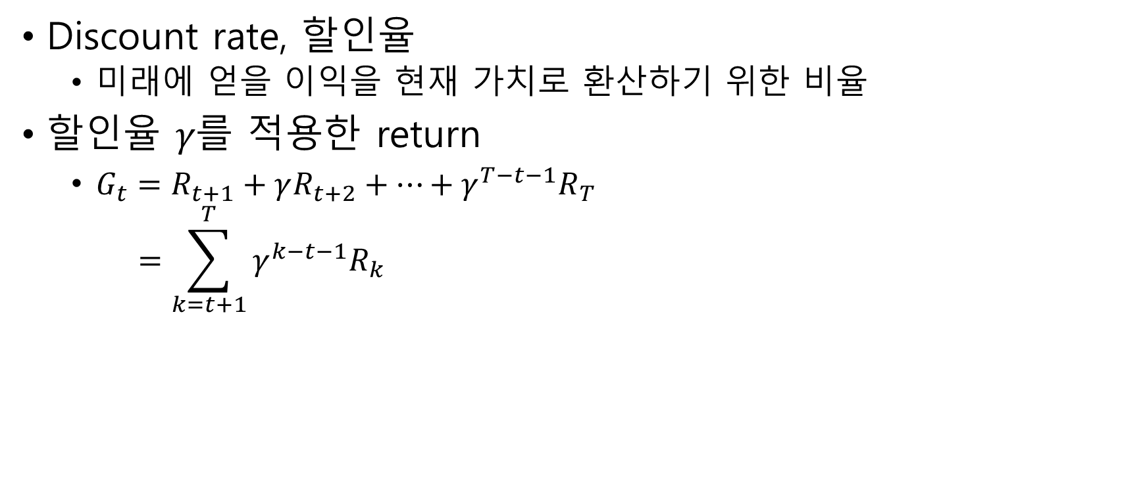
Return and discount rate
Discount rate, 할인율
미래에 얻을 이익을 현재 가치로 환산하기 위한 비율
할인율 $γ를$ 적용한 return
$G_{t}=R_{t+1}+γR_{t+2}+⋯+γ^{T−t−1}R_{T}$ $=\sum_{k=t+1}^{T}{γ^{k−t−1}R_{k}}$

Slide 16
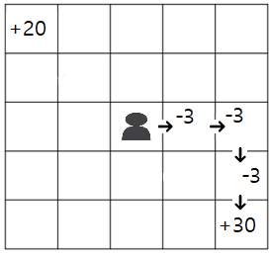

Example
episode
$S_{0}\underset{→}{{ A}_{0} }R_{1},S_{1}\underset{→}{ A_{1} }R_{2},S_{2}\underset{→}{ A_{2} }R_{3},S_{3}\underset{→}{ A_{3} }R_{4},S_{4}$
discount rate
$γ=0.9$
return
$G_{0}=R_{1}+γR_{2}+γ^{2}R_{3}+γ^{3}R_{4}$ $=−3+0.9⋅\left(−3\right)+0.81⋅\left(−3\right)+0.729⋅30$ $=13.74$
$G_{1}=18.6$

Slide 17
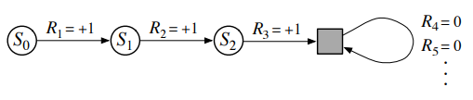


Example
$$γ=1$$
$$G_{0}=3 \\ G_{1}=2 \\ G_{2}=1 \\ G_{3}=0$$

Slide 18
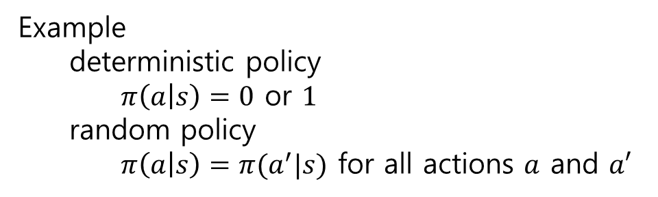

Policy
agent의 정책
action을 선택하는 방법
$π\left(a | s\right)=\operatorname{Pr}\left(A_{t}=a \right| S_{t}=s)$
deterministic policy
각 state에서 action이 결정되어 있음
stochastic policy
각 state에서 확률에 따라 action을 선택
Example
deterministic policy
$π\left(a | s\right)=0$ or $1$
random policy
$π\left(a | s\right)=π(a^{′}|s)$ for all actions $a$ and $a′$

Slide 19

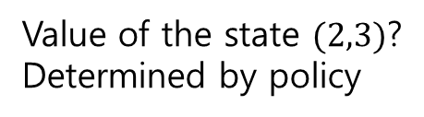
State-Value Function
Values of states
State-Value function for policy $π$
the expected value of returns for all possible episodes
$v_{π}\left(s\right)=𝔼_{π}\left[G_{t} \right| S_{t}=s]$
Value of the state $(2,3)$?
Determined by policy

Slide 20

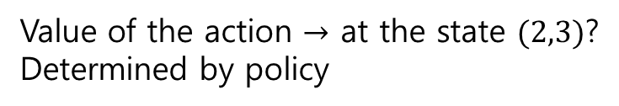
Action-Value Function
Values of actions
Action-Value function for policy $π$
$q_{π}\left(s,a\right)=𝔼_{π}\left[G_{t} \right| S_{t}=s, A_{t}=a]$
Value of the action $→$ at the state $(2,3)$?
Determined by policy

Slide 21
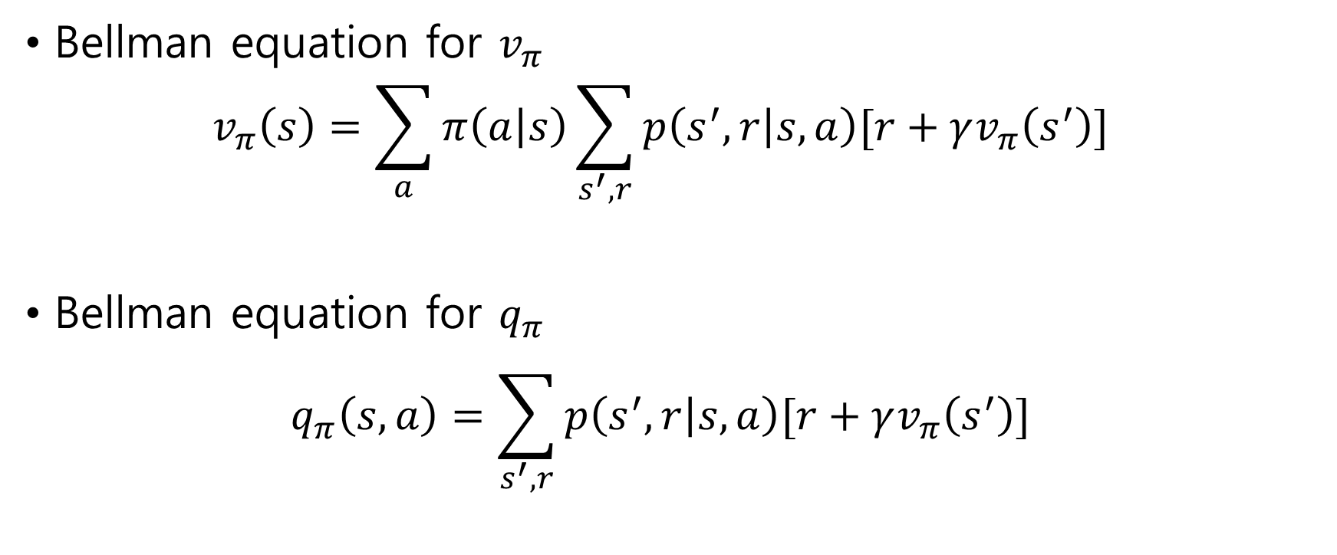
Bellman equation
Bellman equation for $v_{π}$ $v_{π}\left(s\right)=\sum_{a}{π\left(a | s\right)\sum_{s^{′},r}{p\left(s^{′},r | s,a\right)[r+γv_{π}\left(s^{′}\right)]}}$
Bellman equation for $q_{π}$ $q_{π}\left(s,a\right)=\sum_{s^{′},r}{p\left(s^{′},r | s,a\right)[r+γv_{π}\left(s^{′}\right)]}$

Slide 22
The value of (2,3) is determined by values of
(1,3), (2,2), (3,3), (2,4)

Slide 23
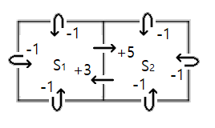
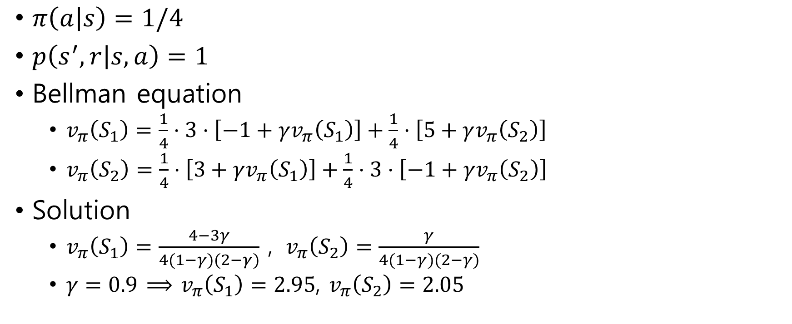
Example - Tiny World
$π\left(a | s\right)=1/4$
$p\left(s^{′},r | s,a\right)=1$
Bellman equation
$v_{π}\left(S_{1}\right)=\frac{1}{4}⋅3⋅\left[−1+γv_{π}\left(S_{1}\right)\right]+\frac{1}{4}⋅\left[5+γv_{π}\left(S_{2}\right)\right]$
$v_{π}\left(S_{2}\right)=\frac{1}{4}⋅\left[3+γv_{π}\left(S_{1}\right)\right]+\frac{1}{4}⋅3⋅\left[−1+γv_{π}\left(S_{2}\right)\right]$
Solution
$v_{π}\left(S_{1}\right)=\frac{4−3γ}{4(1−γ)(2−γ)}$ , $v_{π}\left(S_{2}\right)=\frac{γ}{4(1−γ)(2−γ)}$
$γ=0.9$ $⟹$ $v_{π}\left(S_{1}\right)=2.95$, $v_{π}\left(S_{2}\right)=2.05$

Slide 24

Bellman Equation
Bellman equation을 풀어 $v_{π}($s)를 모두 구할 수 있다
형태는 $Av+b=0$ 꼴
시간 문제
메모리 문제

